Slide 1
BIENVENUE
Bonjour à tous, avant que le meet-up ne commence, pourriez vous :
Couper vos micros et caméras
Indiquer vos noms et prénoms dans le chat
Indiquer par OUI ou NON si vous avez assisté au précédent meet-up sur les Design Pattern et votre langage principal de développement
Poser les questions sur le chat

Slide 2
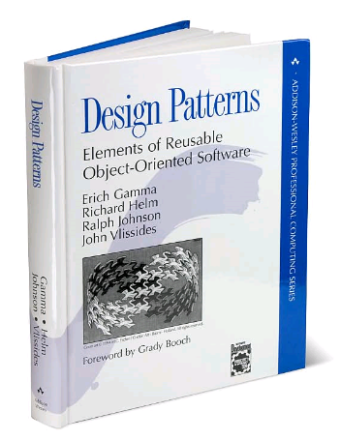
DESIGN PATTERN

Slide 3
SOMMAIRE
Rappels :
Observer Pattern
Strategy Pattern
Factory Method Pattern
Iterator Pattern
Inédits :
Command Pattern
Adapter Pattern
State Pattern

Slide 4
DESIGN PATTERN DEFINITION
Each pattern defines a problem which occurs over and over again in our environnement, and then describes the core of the solution of the problem, in such a way that you can use this solution a million times over, without ever doing it the same way twice.
Christopher Alexander (1978)

Slide 5
DESIGN PATTERN DESCRIPTION
3 éléments à prendre en compte
Nom
Description du problème à résoudre
Description de la solution

Slide 6
GANG of FOUR (GOF)
Erich Gamma
Richard Helm
Ralph Jonhson
John Vlissides
Design Patterns : Elements of Reusable Object-Oriented Software (1994)

Slide 7
CATEGORIES
Patterns de création : Comment faire l’instanciation et la création de classes et d’objets
Patterns de structure : Comment organiser les classes d’un programme dans une structure plus large
Patterns de comportement : Comment organiser les objets pour que ceux-ci collaborent entre eux

Slide 8
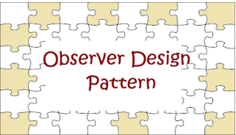

Slide 9
DESIGN PATTERN OBSERVER
The observer pattern is a behavioral design pattern in which an object, called the subject, maintains a list of its dependents, called observers, and notifies them automatically of any state changes, usually by calling one of their methods.

Slide 10
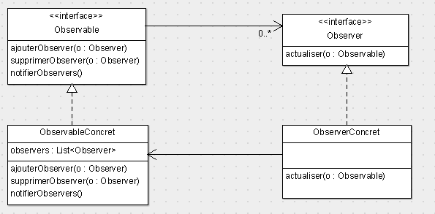
DESIGN PATTERN OBSERVER

Slide 11


Slide 12
DESIGN PATTERN STRATEGY
The strategy pattern is a behavioural pattern that enables selecting an algorithm at runtime. Instead of implementing a single algorithm directly, code recieves run time instructions as to which in a family of algorithms to use.

Slide 13
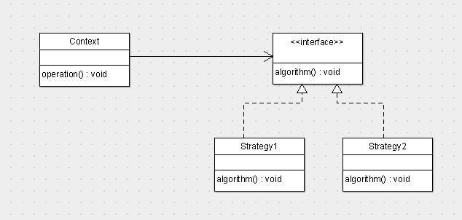
DESIGN PATTERN STRATEGY

Slide 14
DESIGN PATTERN FACTORY
Factory is a creational design pattern that provides an interface for creating objects in a superclass, but allows subclasses to alter the type of objects that will be created.

Slide 15
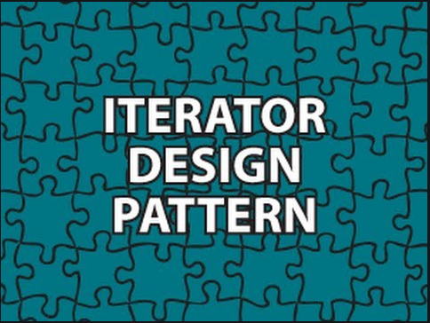

Slide 16
DESIGN PATTERN ITERATOR
The Iterator pattern provides a way to access the elements of an aggregate object sequentially without exposing its underlying representation.

Slide 17
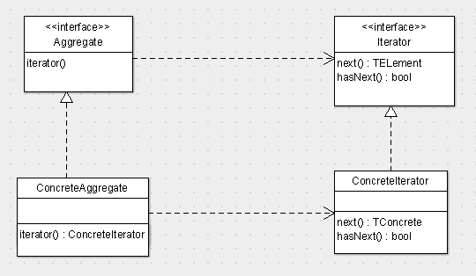
DESIGN PATTERN ITERATOR

Slide 18
ITERATOR IMPLEMENTATION FOREACH
.NET : IENUMERABLE et IENUMERATOR
JAVA : ITERATOR et ITERABLE

Slide 19
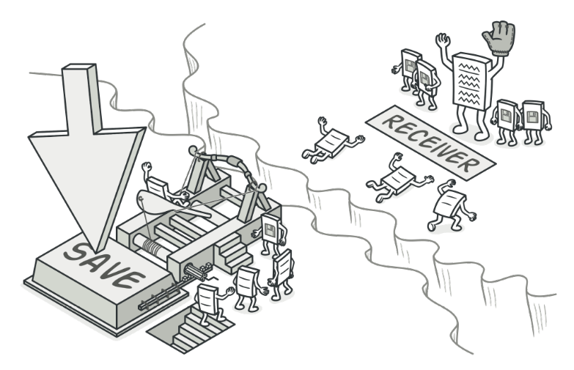
ITERATOR IMPLEMENTATION FOREACH
COMMAND PATTERN
.NET : IENUMERABLE et IENUMERATOR
JAVA : ITERATOR et ITERABLE

Slide 20
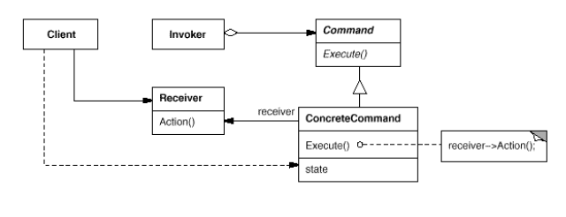
COMMAND PATTERN

Slide 21
COMMAND PATTERN
Application : Interface ICommand C# et démo WPF

Slide 22

ITERATOR IMPLEMENTATION FOREACH
.NET : IENUMERABLE et IENUMERATOR
JAVA : ITERATOR et ITERABLE

Slide 23
ADAPTER PATTERN
The adapter pattern is a structural pattern which converts the interface of a class into another interface clients excpects.

Slide 24
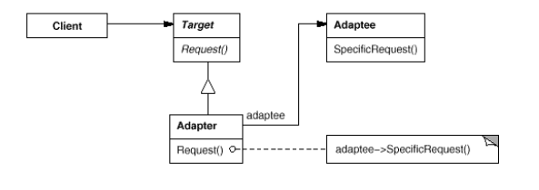
ADAPTER PATTERN

Slide 25

ITERATOR IMPLEMENTATION FOREACH
.NET : IENUMERABLE et IENUMERATOR
JAVA : ITERATOR et ITERABLE

Slide 26
STATE PATTERN
The State Pattern is a behavioural pattern which allows an object to alter its behavior when its internal state changes

Slide 27
EXEMPLE D’UN AVION
Voler
En l’air
Décoller
Sortir du garage
Atterrir
Au garage
Piste
Entrer au garage

Slide 28
Manche de tennis
Initial EQ
P1 = P2 = 0
Initial INEQ
Deuce
Adv P1
Adv P2
Victoire P1
Victoire P2

Slide 29

MERCI DE VOTRE ATTENTION
Pourriez vous faire un retour de ce meet-up en laissant vos commentaires à l’adresse suivante :
https://app.klaxoon.com/join/C6Q64RH

Slide 30
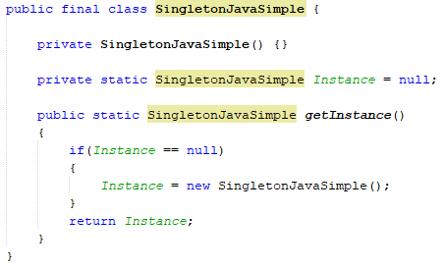
SINGLETON JAVA BASIQUE

